Slide 1


Copyright © Kakaku.com, Inc. All Rights Reserved.
旅行のクチコミと比較サイト フォートラベル
2026年 1-3月 媒体資料
お問い合わせ：4t_ad@kakaku.com

Slide 2
目次
フォートラベル媒体概要
PCバナー広告
原稿規定・広告掲載基準
31
32
33
34
35
37
38
39
40
41
43
44
45
47
49
50
51
52
53
54
55
57
58
原稿規定/全メニュー共通
入稿時の注意点
ディスプレイ / バナー広告に関する注意事項・入稿規定
原稿規定 バナー広告（静止画）
原稿規定 バナー広告（動画）
原稿規定 運用型広告
ガイドライン、二次利用オプションに関する規約、
広告の取り組みについて
カカクコム運営媒体概要
サイト横断プロモーション事例
04
05
06
07
10
13
15
17
18
19
22
23
25
26
27
28
29
運営会社について
サイトデータ
コンテンツのご紹介
ユーザー属性
会員サービス
広告掲載実績
メニュー
誘導枠
制作オプション
キャンペーン企画オプション
配信後レポート
タイアップ広告に関する注意事項
運用型広告について
セグメント概要
利用セグメント一覧
セグメント例
配信先
フォートラベルトップ/インパクト広告
フォートラベルトップ/プレミアムレクタングル
レクタングル/海外
レクタングル/国内
ビルボード
スマートビルボード スティッキー / 海外
スマートビルボード スティッキー / 国内
スマートレクタングル/海外
スマートレクタングル/国内
スマートフォン トップ/スマートレクタングル
スマートビルボード スティッキー動画 / 海外
スマートビルボード スティッキー動画 / 国内
スマートフォン 旅行記インフィードモア/海外・国内
お得旅行情報メール
SPバナー広告
広告メニュー
タイアップ広告
サイト横断プロモーション
動画広告
運用型広告
メールマガジン

Slide 3
フォートラベル 媒体概要

Slide 4











運営会社について
株式会社カカクコムは、商品の購買やレストラン・旅行予約など、生活にまつわる幅広い分野で国内屈指の集客力を誇るサービスを提供しております
主な事業・サービス
会社概要
購買支援サイト
レストラン検索予約サイト
会社名 | 株式会社カカクコム
代表者 | 代表取締役社長 村上敦浩
本社 | 〒150-0022 東京都渋谷区恵比寿南3丁目5番7号 デジタルゲートビル
設立 | 1997年12月
証券コード | 2371（東証プライム市場）
不動産住宅情報サイト
求人情報の一括検索サイト
女性向けライフスタイル
メディア
クルマ好きのための
情報サイト
旅行関連サービス
旅行のクチコミと比較サイト
宿泊旅行の情報メディア
高速バス比較サイト
ダイナミックパッケージの
プラットフォーム提供など
国内移動・海外航空券の最安値比較サイト

Slide 5
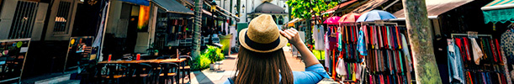



フォートラベル サイトデータ
フォートラベルは、日本最大級の旅行ポータルサイトです。
サイト利用者数
ページビュー
約800万UU/月
約2,400万PV
会員数
旅行記数
クチコミ数
累計 109万人
累計 163万冊
累計 446万件
※サイト利用者数はブラウザベース。シーズントレンドによって利用者数、ページビューは変動します。
※2025年9月末時点

Slide 6

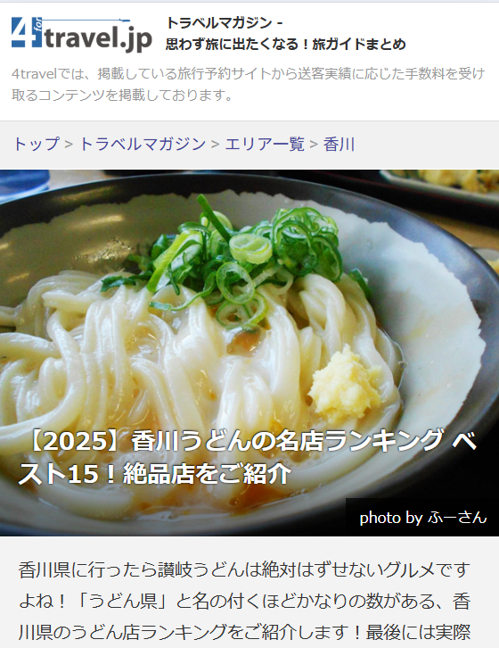
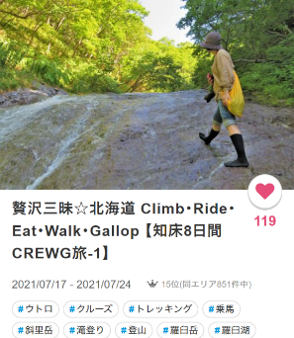
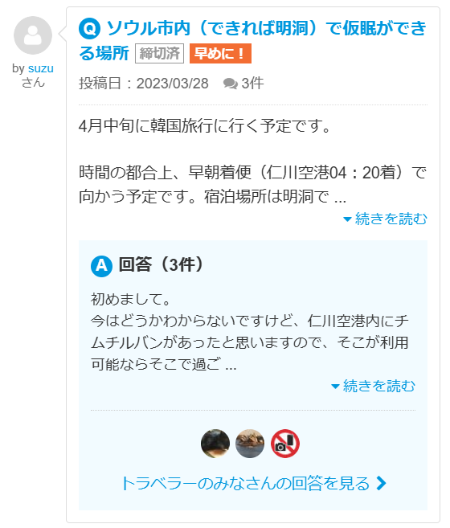
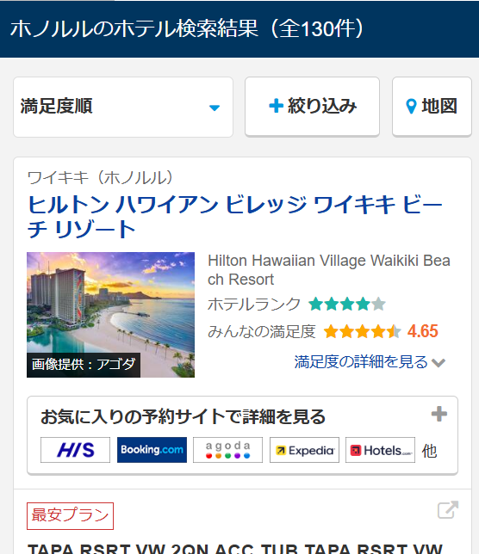
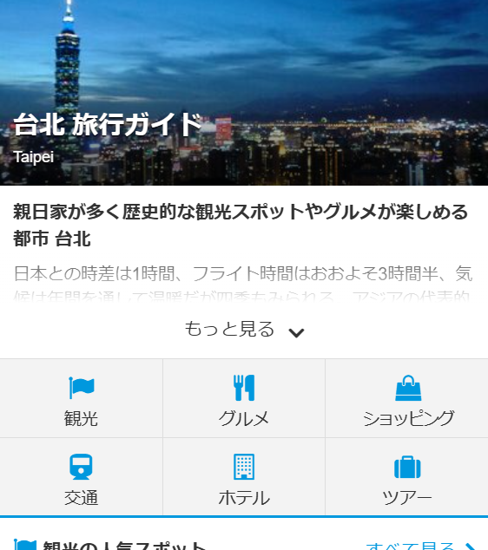
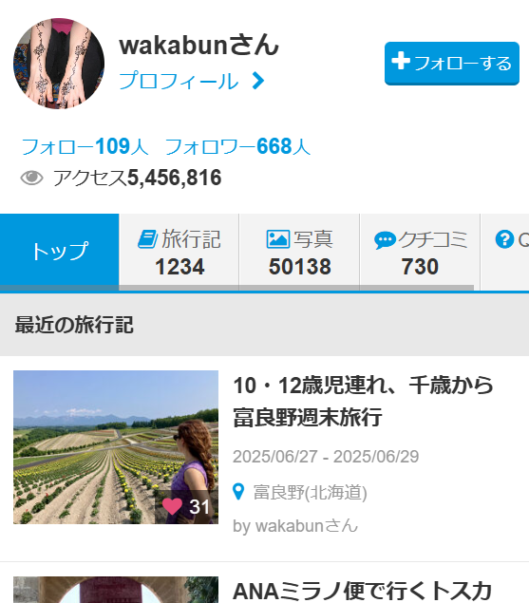
豊富なコンテンツで”旅マエ”から”旅アト”までの時間軸を幅広くカバーします。
コンテンツの紹介
01
02
03
04
05
06
想起・発見
行先の検討
計画
比較・予約・申込
旅行中
共有・記録
まとめ記事（トラベルマガジン）で様々な角度から旅行を提案
トラベラー会員が投稿した 累計5,882万枚※もの 旅行写真
445万件※を超えるクチコミ から旅行者の実体験に基づいたスポットの満足度がわかる、 海外 190以上の国と地域、 国内47都道府県の旅行ガイド
旅行先の巡り方がわかる、 161万冊以上※の 旅行記（旅行ブログ）
トラベラー会員の 旅行記スケジュールを参考に、自分で作る旅の計画ツール（無料）で旅程プランニング
旅行前に知っておきたい細かい情報はQ＆Aで直接トラベラー会員へ質問できる！
ホテルやツアーなどの旅行商品を予約サイトから横断比較
海外でもスマホでネットが できる海外Wi-Fiレンタル
国内・海外のレストランや 観光地、施設の情報とクチコミを旅行ガイドでチェックしながら観光。
クチコミで観光スポットやホテルなどの情報を投稿。
旅行記では、写真や文章、スケジュールで旅の行程を 記録、共有。
旅行の投稿記録をトラベラー会員はアーカイブできる。
※2025年6月末時点

Slide 7
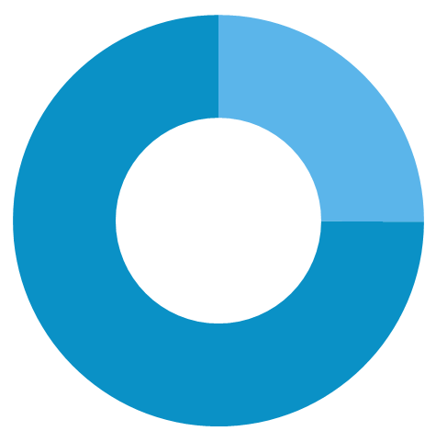






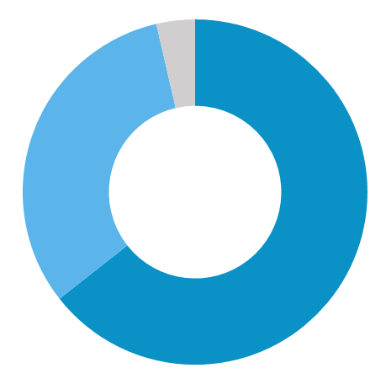
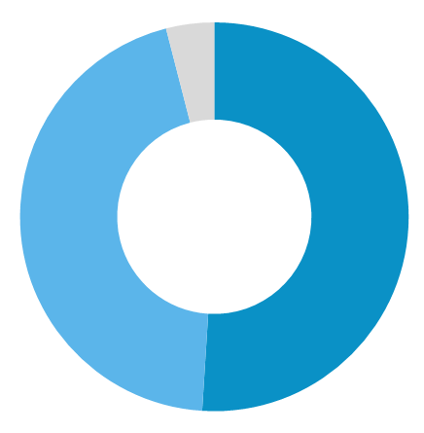
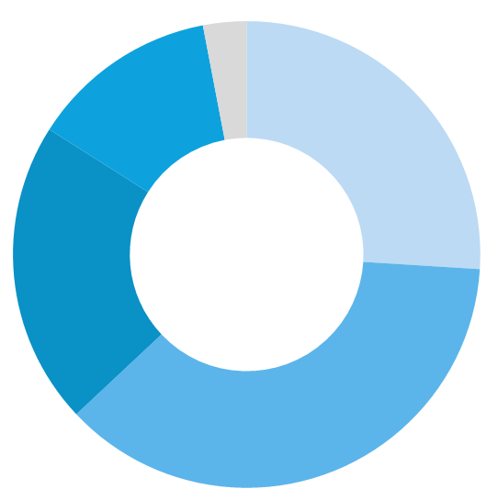



閲覧者属性
ユーザー属性
※性別・年齢層・未婚既婚・子供・年収の出典：フォートラベル ユーザーアンケート調査（2025年6月実施）
※デバイスの出典：フォートラベルUUの比率（2025年6月期通期）
性別
男性
46%
女性
53%
25%
その他 1%
デバイス
20-34歳
35-49歳
50-64歳
65歳～
スマートフォン
パソコン
年齢層
10%
28%
29%
33%
75%
～19歳 0%
無回答 4%
無回答 4%
その他 3%
1,200万
以上
400万
未満
13%
800~
1,200万
26%
未婚
子供
32%
いない
いる
21%
世帯年収
既婚
46%
50%
64%
37%
400~
800万

Slide 8
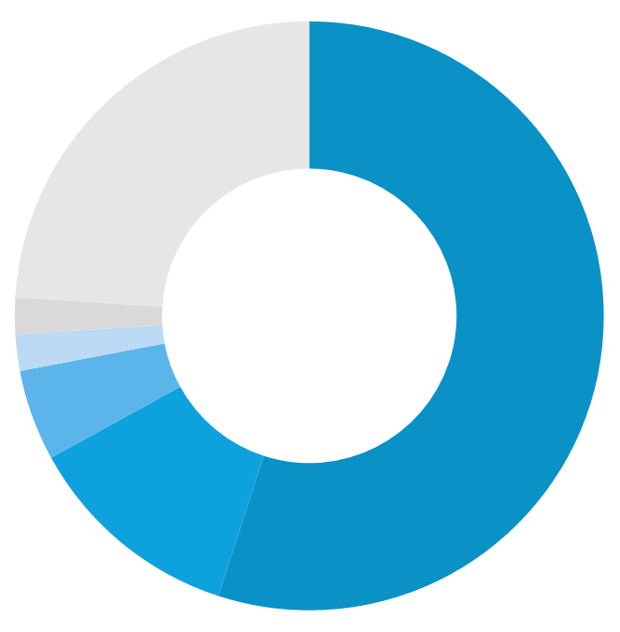
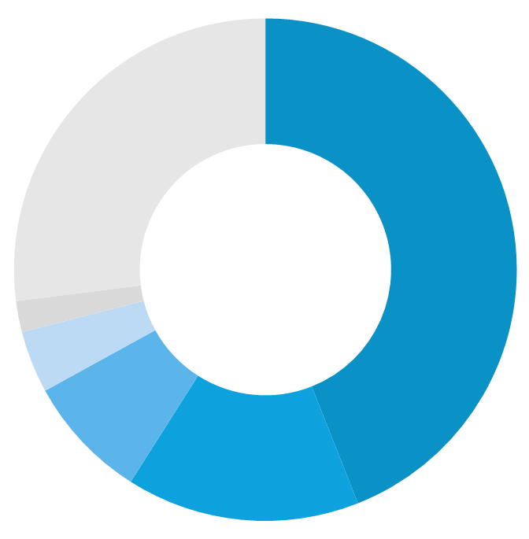

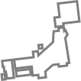
サイト来訪のタイミング
ユーザー属性
旅行を計画中のユーザーが多くサイトを閲覧しています
日程未定
日程未定
24%
27%
海外旅行
国内旅行
2%
1ヶ月以上前
1ヶ月以上前
旅行中・直後
55%
44%
2%
旅行中・直後
2%
1週間前
1～2週間前
5%
4%
1ヶ月前
1週間前
1～2週間前
12%
8%
1ヶ月前
15%
74%
71%
旅行出発前
旅行出発前
※フォートラベル ユーザーアンケート調査（2025年6月実施）

Slide 9
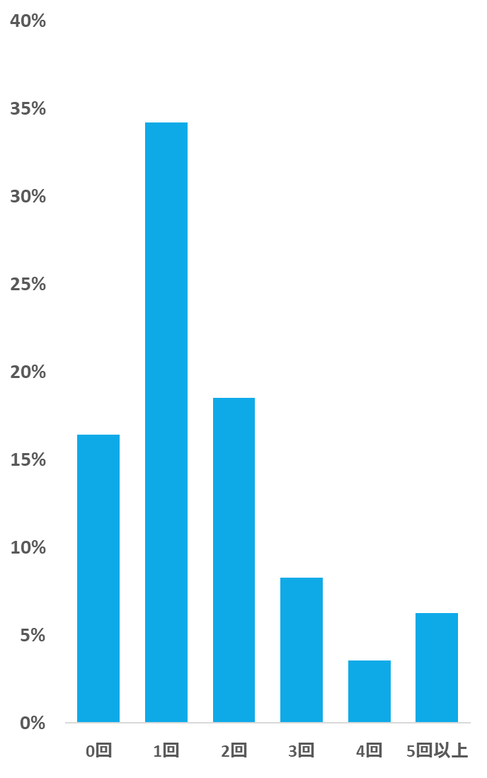
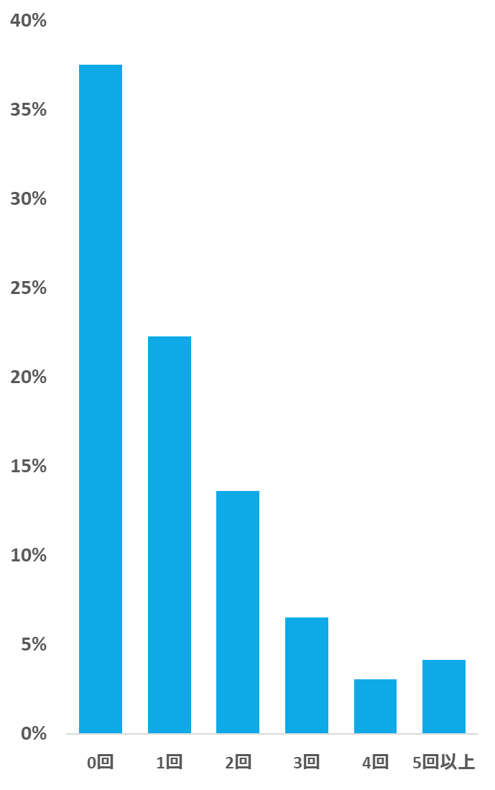

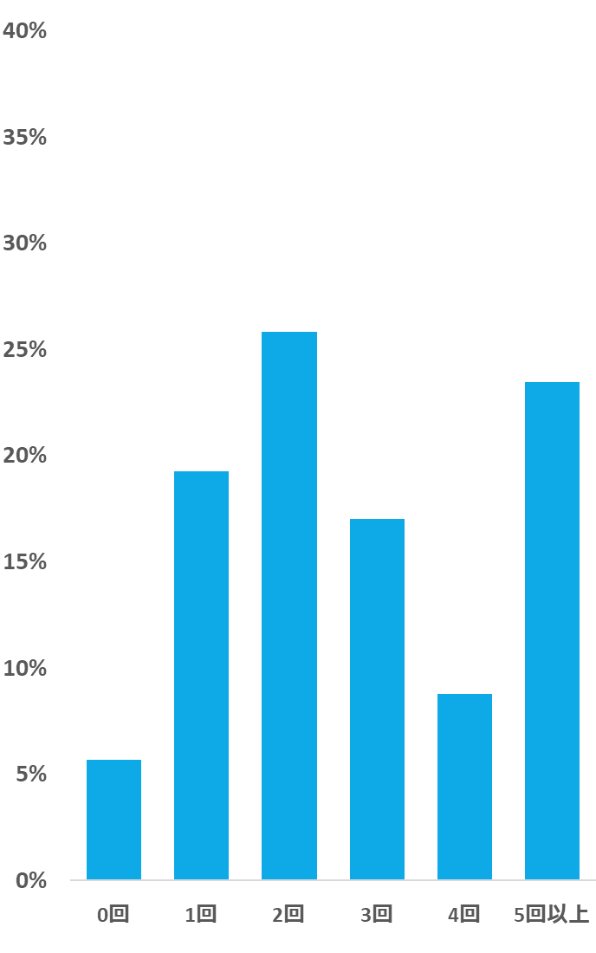
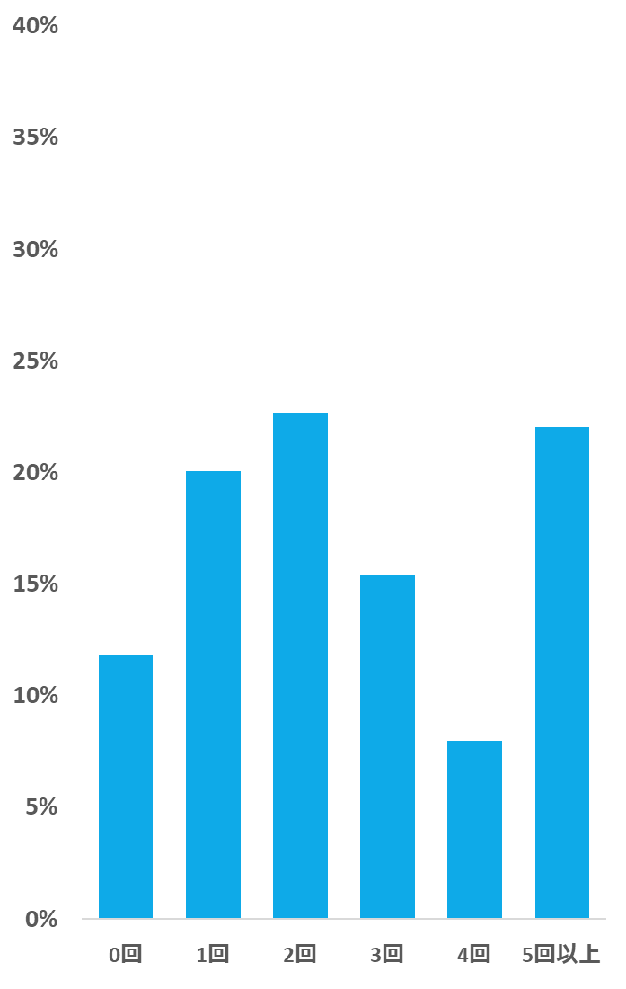

旅行意識の高いユーザーを多く抱えています
ユーザー属性
1年間の旅行回数
海外旅行
国内旅行
※宿泊を伴う旅行
コロナ禍以前
直近の旅行
コロナ禍以前
直近の旅行
1.87回/年
1.31回/年
3.53回/年
3.34回/年
平均
平均
平均
平均
※フォートラベル ユーザーアンケート調査（2025年6月実施）

Slide 10
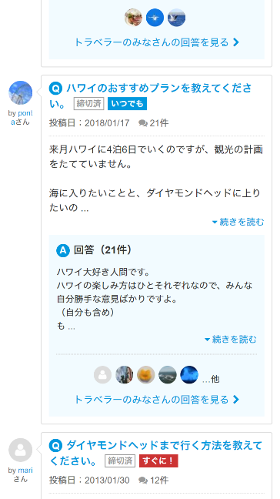
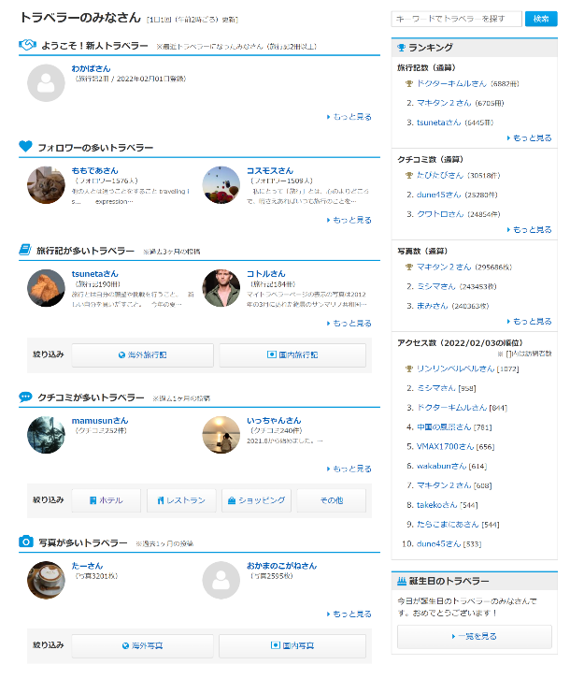
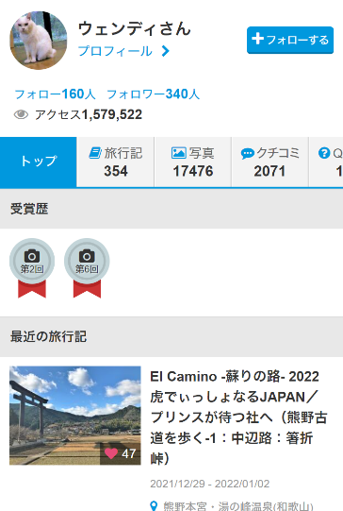
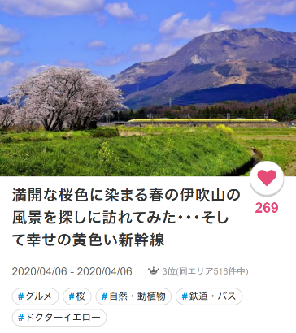
会員サービス
トラベラー会員には様々なタイプの旅行者が。相互にフォロー、いいねしたり、Q&Aや旅行記へのコメント投稿など、活発なコミュニケーションが展開されています。
Q&A
トラベラー会員紹介ページ
トラベラー会員ページ
旅行記への「いいね」

Slide 11

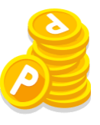



旅行で貯まる・使えるフォートラベルポイント
会員サービス
クチコミ・旅行記の投稿などでポイントが貯まり、ポイントはマイルなどに交換できます。 活発な旅行アクションを促します。
ポイントが貯まる
クチコミ投稿
旅行記投稿
マイルや各種ポイントに交換
JAL、ANAなど航空会社のマイルや、Amazonギフトカード、楽天ポイント、dポイントなどに交換できます。
くわしくはこちら
https://4travel.jp/pointclub/

Slide 12
広告メニュー

Slide 13


























広告掲載実績（一部抜粋）
国内・海外の様々な旅行観光クライアント様や、それ以外にも幅広い業種でプロモーションにご活用いただいています。
自治体・観光局
交通
ホテル
観光かごしま大キャンペーン推進協議会
スペイン政府観光局
イタリア政府観光局
帝国ホテル
旅行会社
金融
その他

Slide 14
旅行特化型CGMを活用した タイアップ広告
ライトプラン／オーダーメイドプラン
トラベルストーリーズ
誘導枠
キャンペーン企画オプション

Slide 15
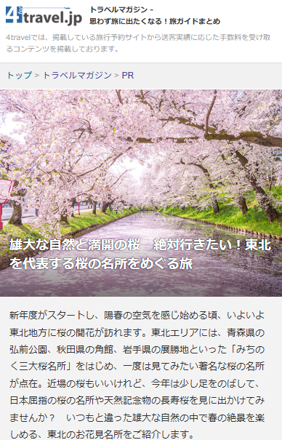
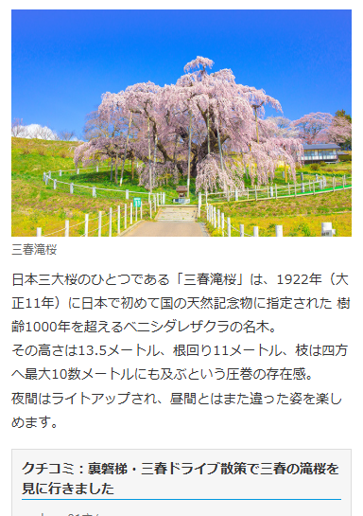
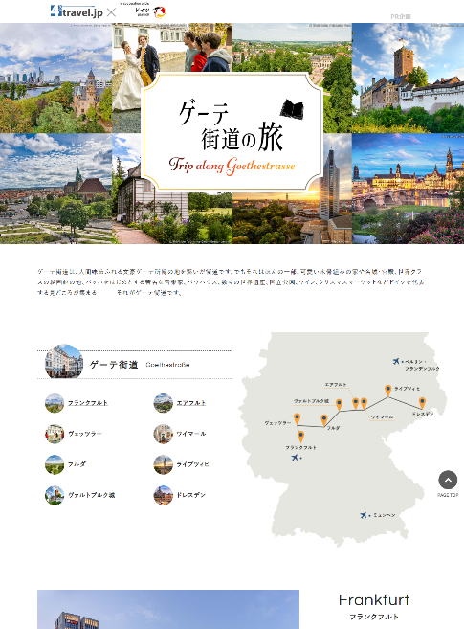
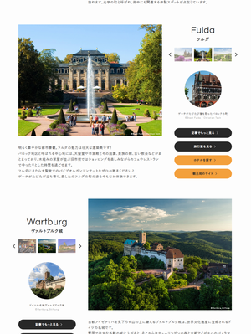
タイアップ広告 メニュー
ライトプラン（海外/国内）
オーダーメイドプラン（海外/国内）
低コスト&短納期で旅行者層へアプローチ！
ユーザーのクチコミや旅行記も活用可能です。
企業や商品イメージに沿って、一からデザインした
ブランディングページを展開！オプションを組み合わせて自由にカスタマイズが可能。旅行者へ印象的にアプローチ！
料金（グロス）\1,000,000
PV数（想定）8,000PV
掲載期間（保証）1か月間
料金（グロス）\1,500,000
PV数（想定）8,000PV
掲載期間（保証）1か月間
料金（グロス）\2,500,000
PV数（想定）15,000PV
掲載期間（保証）2か月間

Slide 16
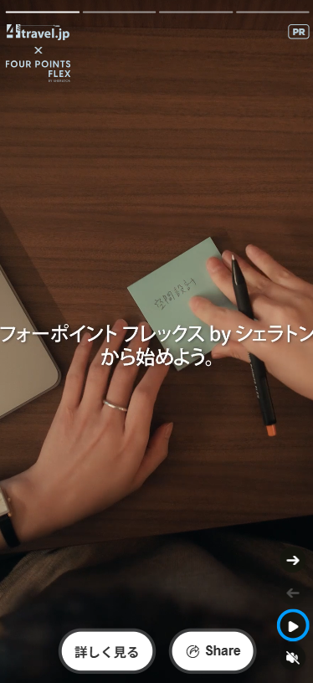
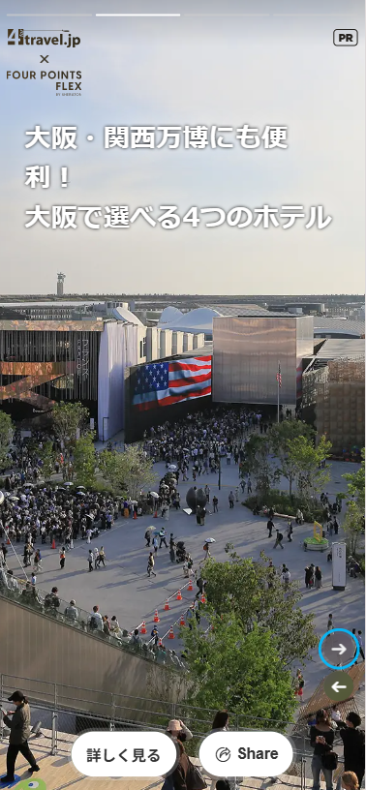
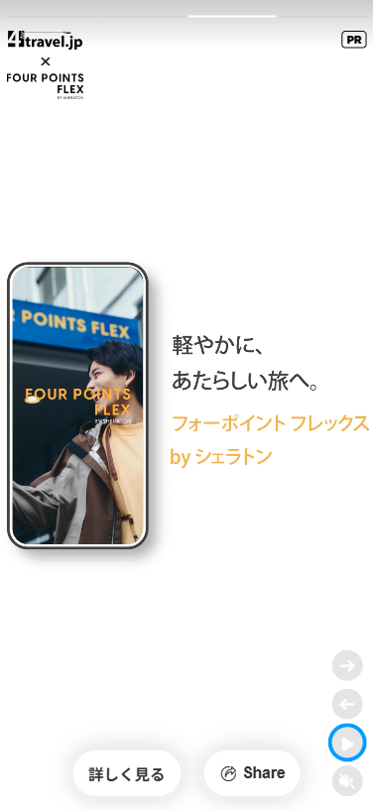
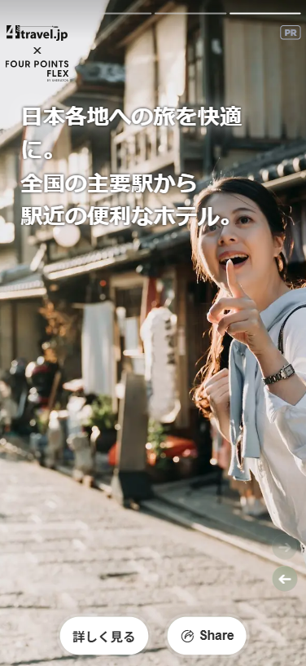
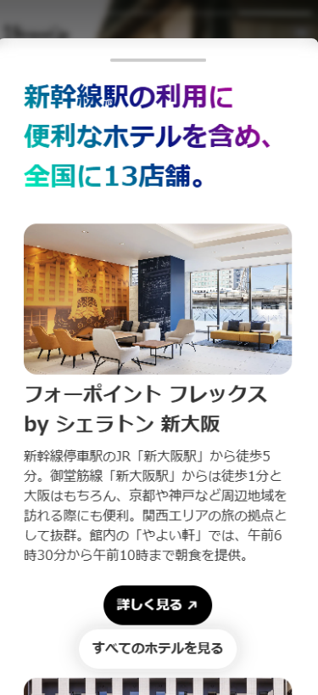
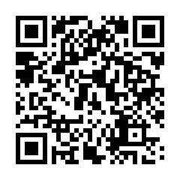
タイアップ広告 メニュー
トラベルストーリーズプラン（海外/国内）
写真や動画を活用し、全画面ストーリー形式で視覚的に訴求力の高いコンテンツを提供。ブランドの世界観や魅力を最大限に引き出します。
料金（グロス）\3,000,000
PV数（想定）15,000PV
掲載期間（保証）2か月間

Slide 17
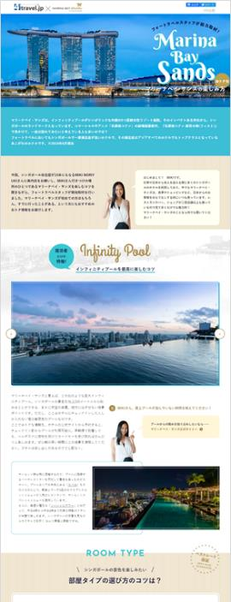
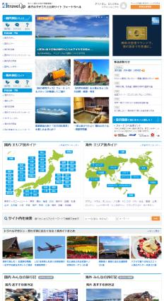
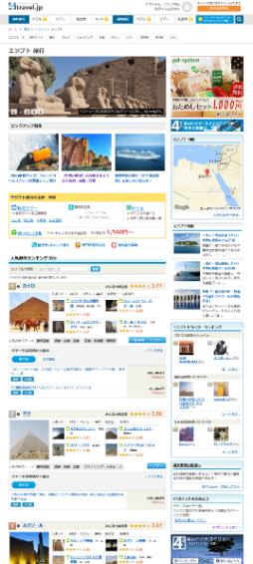
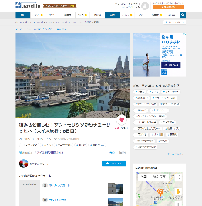
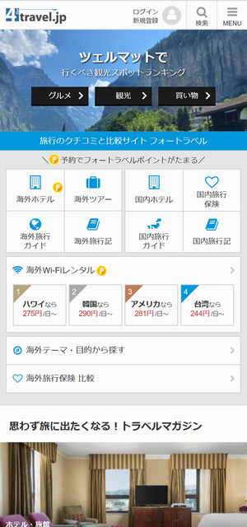
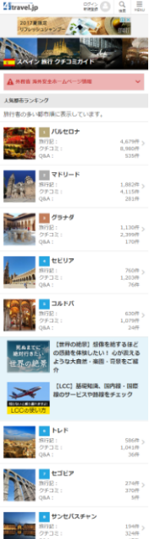
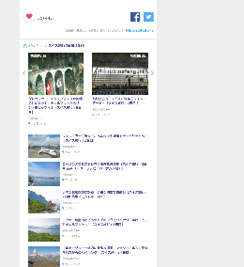

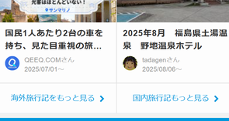
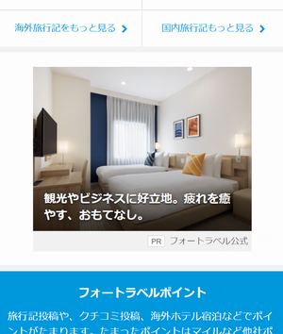

誘導枠
タイアップ広告
海外・国内別に様々なコンテンツページへ露出されます。
誘導枠
特集記事
トップページ
海外・国内
各全エリアトップページ
海外・国内
各全エリア旅行記、施設ページ
スマートフォン
トップページ
スマートフォン 海外・国内/ 全エリアページ
誘導枠
誘導枠
誘導枠
フローティング
誘導枠
誘導枠
メールマガジン
誘導枠
誘導枠（バナー・フッター固定）
※誘導枠は、ローテーション表示となります。
※自社コンテンツ及び、デザイン変更の可能性がございます。予めご了承願います。

Slide 18
制作オプション
タイアップ広告
メニュー | 概要 | 料金（税別/ネット） | 補足
現地取材 （海外/国内） | フォートラベルの編集スタッフが直接現地に取材させて頂き、広告主とフォートラベルユーザーのニーズにマッチした質の高い記事を制作します。 | 海外：\300,000～/1日 国内：\150,000～/1日 ※撮影1日想定 | ・交通費・宿泊費等、取材時に発生する費用は別途請求となります。 ・取材内容や日数によって金額が変動します。 ・プロのカメラマンを同行させることも可能です。 ・撮影取り直しは不可となります。
インフルエンサー活用 | インフルエンサーの拡散力を活用し、旅行先や商品の魅力を訴求します。 本人のSNSアカウントで特集ページを告知します。 | ※フォロワー数に応じて変動します。 | ・インフルエンサーへの依頼内容は応相談となります。 ・海外/国内どちらの案件も対応可能です。 ・撮影取り直しは不可となります。
トラベラー施策 | CGMならでは！フォートラベル会員をモニターとして旅行してもらったり商品を利用してもらい、その魅力を発信することで、消費者に刺さりやすいPR展開が可能です。 | 海外：\600,000～ 国内：\400,000～ | ・モニター対象：トラベラー（会員） ・モニター数：1～3人 ・セグメント：可能（年齢、性別、居住エリア、過去の旅行） ・事前公募をすることで上記以外のセグメントも可能です。 ・ユーザーの旅行費用は別途必要となります。 ・撮影取り直しは不可となります。

Slide 19
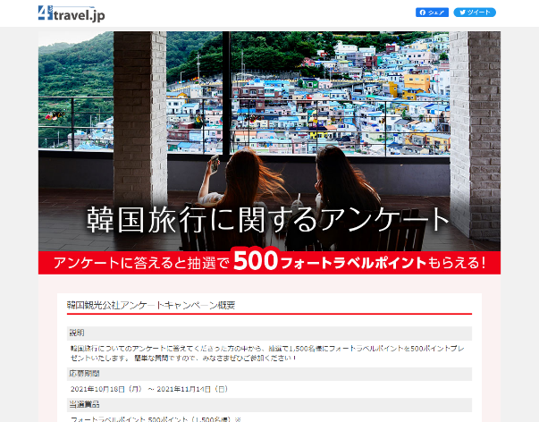
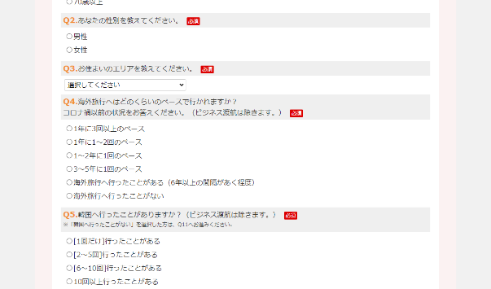
タイアップ広告
アンケートキャンペーン（オプション）
概要
専用のアンケートフォームを活用して手軽にキャンペーンが展開でき、マーケティング調査としても利用いただけます！
キャンペーンをフックとして話題性が喚起されると共に、フォートラベル会員層へのリーチも強化されます。
また、収集したアンケートはレポートと一緒にフィードバック可能です。
料金（税別/ネット）
\300,000～
キャンペーンの流れ
タイアップ特集の実施期間と同日程にてアンケート募集を行います。終了後は、フォートラベルにて抽選やインセンティブ付与を行います。
補足
・設問数：10～20問（選択回答：フリー回答 / 9：1） ・収集サンプル数：約300件 ・インセンティブ：フォートラベルポイント（費用込み） ・収集サンプル数は調整可能です。 ・事務局業務はフォートラベルが担います。 ・タイアップ特集ページとは別のアンケート専用ページが作成されます。

Slide 20
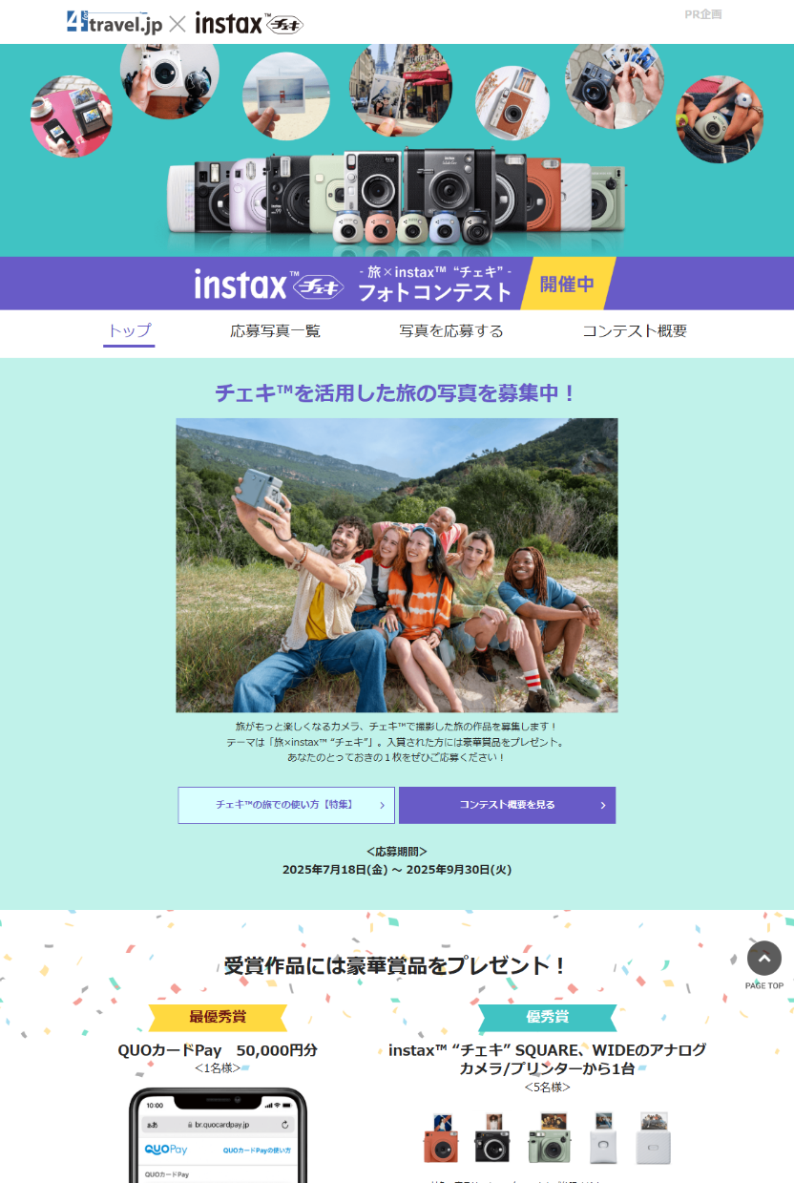
タイアップ広告
フォトコンテストキャンペーン（オプション）
概要
専用の投稿システムでフォトコンテストキャンペーンが展開できます。全てのユーザーが自由に参加でき、応募された作品を企業PRへ活用することも可能です。
料金（税別/ネット）
\500,000～
キャンペーンの流れ
タイアップ特集の実施期間と同日程にて写真応募を行います。 終了後の選考は、フォートラベル側もしくは広告主様側で行い、結果発表ページを制作公開します。 インセンティブ付与は、全てフォートラベルにて行います。
補足
・インセンティブ費用は別途ご請求となります。 ・追加制作期間が10～15営業日必要となります。 ・事務局業務はフォートラベルが担います。

Slide 21
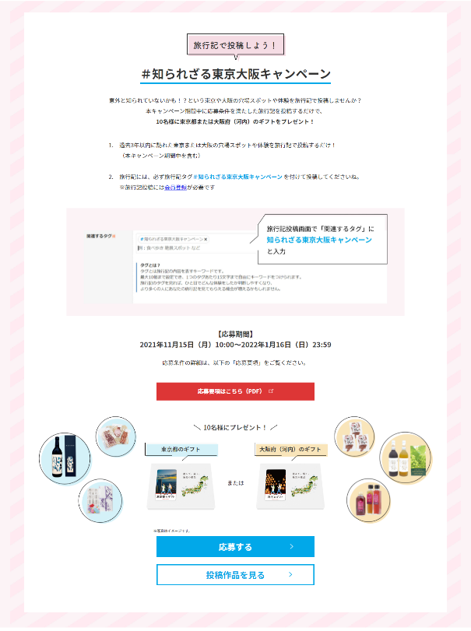
旅行記投稿キャンペーン（オプション）
タイアップ広告
概要
フォートラベルのプラットフォームを活用したユーザー参加型の旅行記の投稿キャンペーンが展開できます。特定の観光エリアや温泉街のPR、特定の乗り物や旅行グッズのPRなどに効果的です。
料金（税別/ネット）
\500,000～
キャンペーンの流れ
タイアップ特集の実施期間と同日程にて旅行記投稿を募ります。 コンテスト形式や抽選形式などキャンペーン形式は自由に設定できるため、終了後の流れは異なります。 インセンティブ付与は、全てフォートラベル側にて行います。
補足
・キャンペーンは旅行記タグで管理されます。 ・設定するテーマによって、投稿数は変動します。 ・予想される投稿数を試算することも可能ですので、営業窓口へご相談ください。 ・インセンティブ費用は別途ご請求となります。 ・追加制作期間が5～10営業日必要となります。 ・事務局業務はフォートラベルが担います。

Slide 22
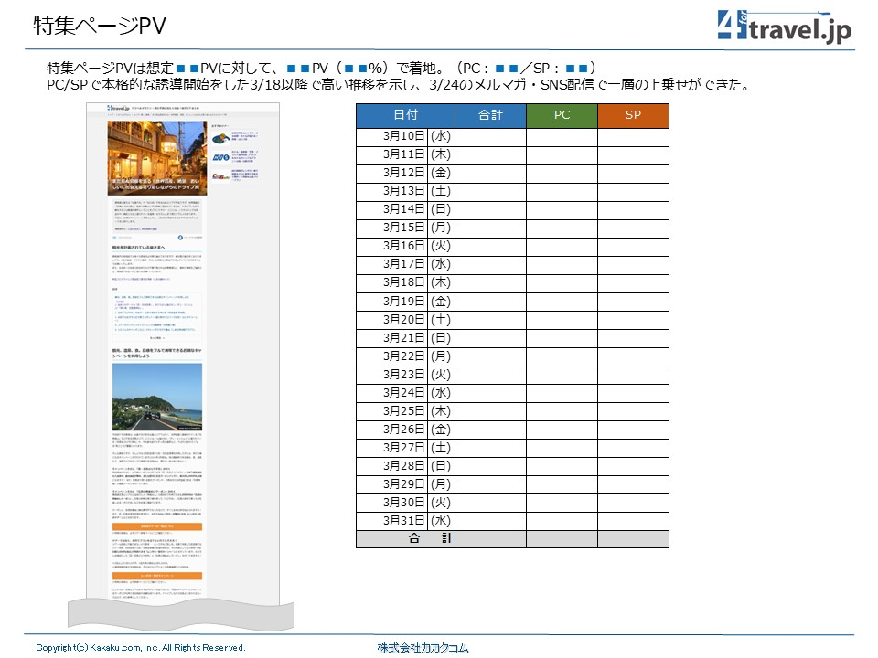
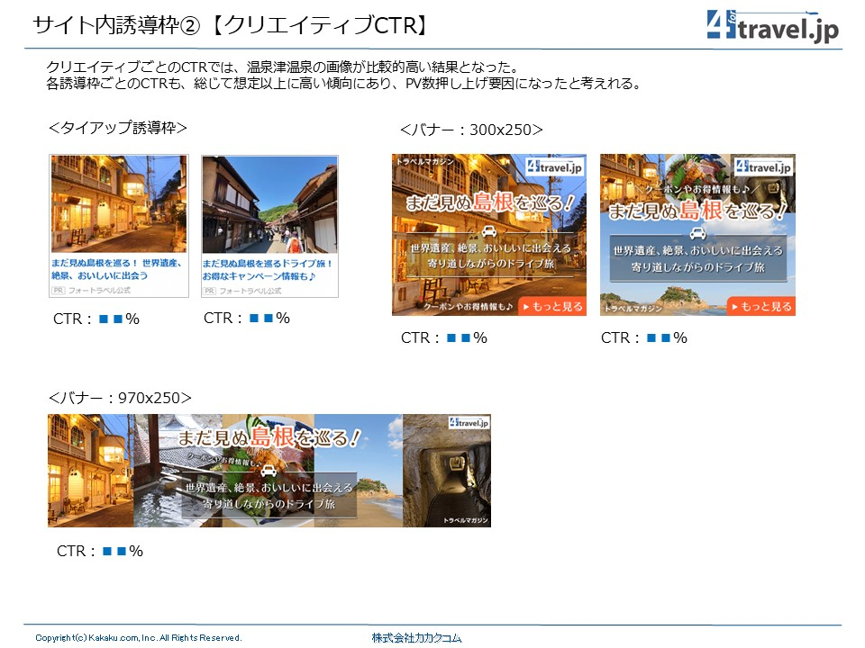
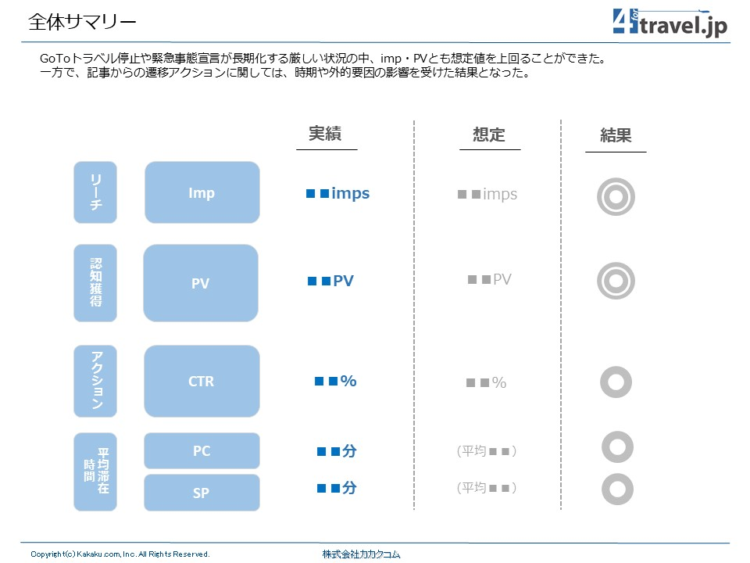
今後のプロモーションに活かせる掲載報告をいたします
タイアップ広告
[Part 1] 掲載実績（日別・合計等）：PV・広告配信数・クリック・CTR
[Part 2] クリエイティブ実績 ：CTRクリエイティブ比較
[Part 3] サマリ ：総評・良かった点・改善案等
※実施内容に応じてレポート項目も変更いたします。
※その他ご希望の項目があればご相談ください。

Slide 23
タイアップ広告に関する注意事項
タイアップ広告
資料中に記載されている料金は全て消費税等を含まない料金です。ご請求時は消費税等を乗算した金額をご請求致します。
掲載可否に関しましては広告担当までお問い合わせ下さい。
掲載期間の定義は以下となります。
1か月：開始月の1か月日数
例）10月10日開始の場合 10月10日～11月9日（31日間）
11月13日開始の場合 11月13日～12月12日（30日間）
2ヶ月：開始月の1か月日数×2
例）10月10日開始の場合 10月10日～12月10日（62日間）
11月13日開始の場合 11月13日～1月11日（60日間）
誘導枠配信期間は掲載開始日のAM10時～掲載終了日の翌AM10時までとなり、配信開始日は原則弊社の営業日のみとなります。
誘導枠には、タイアップ特集誘導枠のほか海外・国内情報ページ内ランオブ枠を追加させていただく場合があります。
発注後のキャンセルはお受けできかねます。
発注主側に起因するリリース日遅延が発生した場合、終了日の変更はお受けできかねます（掲載期間短縮になります）。また、掲載料金についても変更はお受けできかねます。
発注主側に起因するリリース日変更については、追加費用が発生いたします。
タイアップ広告における制作サービスに関し、制作物やリリース日については、お申込み時の書面または電子メール等に規定します。制作進行においては作業スケジュールを予め提示しますので、広告主又は広告代理店は制作物の完成に向けて滞りなく完了できるようご協力をお願いいたします。
PV数は想定値であり、保証するものではございません。
掲載期間中の競合調整は行いません。
コンテンツデザイン・レイアウトは予告なく変更する場合がございます。

Slide 24
旅行に特化した運用型広告
運用型広告について
セグメント概要
利用可能セグメント一覧
セグメント例
配信先

Slide 25















カカクコムグループが保有する独自のオーディエンスデータなどカカクコムのアセットを活用し、提携パートナーへの広告配信が可能※です。本商品は上限予算内で運用をさせていただき、配信終了時に実績金額が確定するメニューとなります。 (※配信先の提携パートナーについては事前にお問合せください。)
運用型広告について
Ad Network
DSP
EC
グループメディア
多様な
行動データ
SNS
App
etc...
申込規定 運用型広告について、下記項目をご了承の上ご発注ください。
配信期間 | ご相談ください
最低出稿金額 (グロス) | 500,000円～
配信媒体 | アドネットワーク、SNS、DSP など ※各社提携面も含む
KPI | リーチ最大化、CPC目標 など ご相談ください
オーディエンス | セグメント例は次頁以降をご参照ください。詳細はご相談ください
配信デバイス | PC/SP/App
ブラックリスト | ご指定可能です
入稿期限 | ■申し込み 新規案件：配信開始の10営業日前 継続案件：配信開始の7営業日前 ■入稿 静止画：配信開始の5営業日前 12:00まで ※ SmartNewsは6営業日前 12:00まで 動画 ：配信開始の8営業日前 12:00まで
備考 | ・広告の入稿本数は、1キャンペーンあたり10本以内 (申込金額100万円超は30本以内) ・クリエイティブの差替は週1回までとし、入稿から原則5営業日以内に反映します ・原稿規定の詳細はP.58をご参照ください
①掲載内容は配信各社広告規定に準じます。また将来的に配信先各社により掲載規約や仕様変更、商品変更及び、料金変更が生じる場合があります。
②カカクコムオーディエンスデータは、独自のロジックによって拡張し、配信致します。 ただしオーディエンスデータによっては、ユーザー数不足のため配信できない場合があります。
③掲載開始日は入稿状況や媒体審査状況により、ご発注の開始日から変更になる場合があります。また掲載後に審査があり、配信停止する場合もあります。
④本商品は弊社にて広告掲載・運用を行い、掲載結果についてはレポーティングにて報告致しますが、配信各社障害等により遅延する場合があります。
⑤申込金額を上限として、配信終了時点で消化した金額を請求させていただきますが、商品特性上、ご予算を満額消化できない場合もあります。
⑥配信面は各社プラットフォームの提携している配信面にも配信がされる場合があります。
⑦競合他社指定のセグメントはご利用いただけません。
⑧配信各社障害による掲載停止が発生する場合があります。
⑨予算消化状況により、配信期間終了日前に配信完了する場合があります。満額消化をご希望される場合は申込期間の終了日前日には満額消化できるように運用する為、更に前倒しで配信完了する場合があります。（満額消化を保証するものではありません）
⑩配信先はIHC、CODAなどJIAAから提供されるドメインなどの情報を利用したブロックリストで配信除外しております。
与件に合わせて都度ご提案させていたきだますので、詳細は営業担当までお問い合わせください。

Slide 26





フォートラベルユーザーを 旅行先エリア ┗ 国内 > 47都道府県 > 市町村 ┗ 海外 > 約190ヶ国 > 都市 ホテル・ツアー・Wifiレンタル 旅行商品のページを閲覧したユーザー 温泉、鉄道、女子旅、子連れ、グルメ…など 旅のテーマ などで絞ることができます。
セグメント概要
カカクコムグループの保持する
ユーザー行動データを組み合わせることもできます。
etc…
※詳細はご相談ください。

Slide 27
エリアや興味関心、検討している旅行商品軸などでユーザーセグメントが可能です
利用可能セグメント一覧（フォートラベルの一例）
エリア（国や都市なども可） |  | カテゴリー |  |  |  | 旅行記タグ
海外 | アジア | 海外観光ガイド | ビーチ・海 | グルメ | 海外グルメ | 海外旅行記 | #女子旅 | 国内旅行記 | #キャンプ
 | ヨーロッパ |  | 自然・景勝地 |  | 国内グルメ |  | #子連れ旅行 |  | #スキー・スノボ
 | アメリカ・カナダ |  | 建造物 | ショッピング | 海外ショッピング |  | #家族旅行 |  | #食べ歩き
 | ハワイ |  | 文化・芸術・歴史 |  | 国内ショッピング |  | #新婚旅行 |  | #ご当地グルメ
 | 中南米 |  | エンターテインメント | 交通施設 | 海外交通施設 |  | #食べ歩き |  | #スイーツ
 | オセアニア |  | 体験・アクティビティ |  | 国内交通施設 |  | #スキー・スノボ |  | #サイクリング
 | ミクロネシア |  | 観光名所 | 旅行商品 |  |  | #ドライブ・ツーリング |  | #道の駅
 | 中近東 |  | 祭り・イベント | 海外ホテル | 5星以上 |  | #ハイキング・登山 |  | #ドライブ・ツーリング
 | アフリカ | 国内観光ガイド | 温泉 |  | 4星以上 |  | #ビーチリゾート |  | #ハイキング・登山
国内 | 北海道 |  | テーマパーク |  | 3星以上 |  | #ダイビング |  | #ダイビング
 | 東北 |  | 動物園 | 国内ホテル | 高級ホテル |  | #動物園 |  | #ビーチ
 | 関東 |  | キャンプ場 |  | スタンダードホテル |  | #クルーズ |  | #リゾートホテル
 | 甲信越 |  | ゴルフ場 |  | 高級旅館 |  | #絶景スポット |  | #花火
 | 北陸 |  | ビーチ |  | 旅館 |  | #ビジネスクラス |  | #イルミネーション
 | 東海 |  | 美術館・博物館 |  | ペンション |  | #世界一周 |  | #家族旅行
 | 近畿 |  | 公園・植物園 |  | 民宿 |  | #世界遺産 |  | #女子旅
 | 中国 |  | 自然・景勝地 |  | 貸別荘 |  | #ラグジュアリーな旅 |  | #絶景スポット
 | 四国 |  | スキー場 | ツアー | 海外ツアー |  | #サッカー観戦 |  | #ラグジュアリーな旅
 | 九州 |  | 花見 | Wi-Fi | 海外Wi-Fiレンタル |  | #カジノ |  | #温泉
 | 沖縄 |  | イルミネーション |  |  |  | #ゴルフ |  | #ゴルフ
 |  |  | 祭り・イベント |  |  |  | #鉄道 |  | #鉄道
グループサイトのオーディエンスも利用可能です。詳細は営業担当までお問い合わせください。

Slide 28


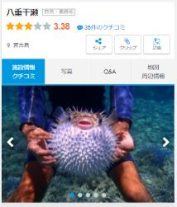





サイト閲覧データによる旅行エリアや旅行テーマの興味関心、旅行商品検討データや、配信先のデモグラフィックデータ（年齢,性別,居住地など）などを基にしたターゲット設定が可能。また、グループメディアのデータ（興味関心、サービスや商品購入検討など）と掛け合わせて、よりご商材に合った効果的な狙い方をご提案させていただきます。
セグメント例
たとえば・・・
首都圏の30～40代ユーザーに
沖縄旅行促進プランを訴求したい
旅行用に
カメラを買ってほしい
遠出の旅行、希少な体験記事を今まさに見ているユーザー
カメラの商品ページを見ているユーザー
首都圏の30～40代で、沖縄県の観光・グルメ・ホテル等の旅行商品などを閲覧したユーザー

Slide 29







ユーザーと広告のタッチポイントも選べます
配信先
＼Googleなど大手サービス内の広告枠で接触させたい／
＼SNS上での拡散も狙いたい／
例えばGoolgleマップ、Gmail、YouTubeなどGoogleの各種サービスを中心とした広告ネットワークに配信できます。
SNS内に広告を表示・配信できます。
Ad Network
Social Media
＼ユーザー属性や嗜好で絞って、様々なメディアに出したい／
＼新情報やトレンドに興味のある人を狙いたい／
ユーザーの属性や嗜好を
細かく絞り、各社の連携する広告枠に配信できます。
情報感度の高いユーザーが集まる、ニュースアプリに配信できます。
DSP
App

Slide 30
旅行エリアセグメントに特化した PC バナー広告
フォートラベルトップ/インパクト広告
フォートラベルトップ/プレミアムレクタングル
レクタングル/海外・国内
ビルボード

Slide 31


【 PC バナー広告】フォートラベルトップ/インパクト広告
旅行トレンドに敏感で、インターネットを駆使して能動的に情報収集を行う知的消費者層をターゲット
Imp保証
トップページからは国内・海外旅行を問わず、ユーザーからの旅行体験ブログやクチコミが随時掲載されています。
PCトップページすべてのディスプレイ広告でジャックするメニューで、ブランディングに最適です。ユーザーへ高い認知向上効果が期待できます。
メニュー名 | フォートラベルトップ/インパクト広告
配信単価 | @1.0円
保証タイプ | インプレッション保証（ローテーション表示） ※配信数はバナー1枠につき1インプレッションでカウント
掲載サイズ | レクタングル：300x250（左右×天地/pix） サイドパネル（左・右）：140x830（左右×天地/pix）
原稿規定 | Type D ※詳細は「原稿規定・広告掲載基準」ページをご参照ください
入稿期限 | 掲載開始日の5営業日前 12:00
掲載開始日 | 平日任意
掲載開始/終了時刻 | 掲載開始日 AM10:00 / 掲載終了日翌日 AM10:00
 | インプレッション保証商品はご発注数に達した時点で終了
レポート項目 | 日別（imp数、CL数、CTR）
140x830
300x250
140x830
スクロール時は上部固定フローティング（サイドパネル2ヶ所とも）
※最低出稿金額：1発注あたり300,000円（満たない場合は各営業担当へご相談ください）
※ディスプレイ・バナー広告に関する注意事項はP.51を参照ください。
※サイドパネル単体での実施はできません。
※広告主様の可否及び入稿クリエイティブ可否は、通常広告メニューのご出稿の場合と異なる場合がありますので事前に営業担当にご確認下さい。
※端末によりすべての広告が正しく表示されない場合があります。
※ブラウザーやOSのアップデートによる仕様変更やユーザーの環境設定によっては、左右サイドパネル が表示されない、もしくは一部が欠けて表示される場合があります。
※デバイスがPC指定商品の場合でも、対象のOSやデバイスなどによってPC以外にも配信される可能性がありますが、その際、左右サイドパネル が表示されない、もしくは一部が欠けて表示されます。その他の画像は縮小表示される場合があります。

Slide 32

【 PC バナー広告】フォートラベルトップ/プレミアムレクタングル
旅行トレンドに敏感で、インターネットを駆使して能動的に情報収集を行う知的消費者層をターゲット
Imp保証
フォートラベル トップページ
トップページからは国内・海外旅行を問わず、ユーザーからの旅行体験ブログやクチコミが随時掲載されています。アクティブでトレンドに敏感な旅行のオピニオンリーダー層に向けて広告プロモーション展開が可能です。
300x250
メニュー名 | フォートラベルトップ/プレミアムレクタングル
配信単価 | @0.8円
保証タイプ | インプレッション保証（ローテーション表示）
掲載サイズ | 300x250（左右×天地/pix）
原稿規定 | Type A ※詳細は「原稿規定・広告掲載基準」ページをご参照ください
入稿期限 | 掲載開始日の5営業日前 12:00
掲載開始日 | 平日任意
掲載開始/終了時刻 | 掲載開始日 AM10:00 / 掲載終了日翌日 AM10:00
 | インプレッション保証商品はご発注数に達した時点で終了
レポート項目 | 日別（imp数、CL数、CTR）
※最低出稿金額：1発注あたり300,000円（満たない場合は各営業担当へご相談ください）
※ディスプレイ・バナー広告に関する注意事項はP.51を参照ください。

Slide 33

【PC バナー広告】レクタングル/海外
海外の各エリアの観光やグルメ、ショッピングなどの旅行情報に興味のあるユーザー、旅行を控えたユーザーをターゲット。フローティングバナーで、ページ閲覧中に継続的に訴求できます。
Imp保証
各エリアに関する旅行記（ブログ）・クチコミ情報・ジェネラルインフォメーションなどが、国・都市などエリア別に閲覧出来るコンテンツページです。
PC：海外各エリアページ
メニュー名 | レクタングル/海外
表示エリア | ①東アジア ②東南アジア ③南アジア ④ヨーロッパ ⑤アメリカ・カナダ⑥ハワイ ⑦中南米 ⑧オセアニア ⑨ミクロネシア ⑩中近東 ⑪アフリカ
配信単価 | @0.5円
保証タイプ | インプレッション保証（ローテーション表示）※配信数はバナー1枠につき1インプレッションでカウント
掲載サイズ | 300x250（左右×天地/pix）
原稿規定 | Type B ※詳細は「原稿規定・広告掲載基準」ページをご参照ください ※①と②にランダムに配信されるため、各掲載場所の原稿指定はお受けできかねます
入稿期限 | 掲載開始日の5営業日前 12:00
掲載開始日 | 平日任意
掲載開始/終了時刻 | 掲載開始日 AM10:00 / 掲載終了日翌日 AM10:00
 | インプレッション保証商品はご発注数に達した時点で終了
レポート項目 | 日別（imp数、CL数、CTR）
①300x250
②300x250
フローティング
※最低出稿金額：1発注あたり300,000円（満たない場合は各営業担当へご相談ください）
※ディスプレイ・バナー広告に関する注意事項はP.51を参照ください。
▼アジアエリアの国詳細
①東アジア | 中国,香港,マカオ,台湾,韓国,北朝鮮,モンゴル
②東南アジア | インドネシア,カンボジア,シンガポール,タイ,フィリピン,ブルネイ,ベトナム,マレーシア,ミャンマー,ラオス, 東ティモール
③南アジア | インド,スリランカ,ネパール,パキスタン,バングラデシュ,ブータン,モルディブ,アフガニスタン
※①と②にランダムに配信されます。
※同ページ内にビルボード掲載時は、表示位置が下がります。

Slide 34

【PC バナー広告】レクタングル/国内
国内の各地域の観光やグルメ、ショッピングなどの旅行情報に興味のあるユーザー、旅行を控えたユーザーをターゲット。フローティングバナーで、ページ閲覧中に継続的に訴求できます。
Imp保証
PC：国内各エリアページ
各エリアに関する旅行記（ブログ）・クチコミ情報・ジェネラルインフォメーションなどが、都道府県などエリア別に閲覧出来るコンテンツページです。
メニュー名 | レクタングル/国内
表示エリア | ①北海道 ②東北 ③関東 ④甲信越 ⑤北陸 ⑥東海 ⑦近畿 ⑧中国 ⑨四国 ⑩九州 ⑪沖縄
配信単価 | @0.4円
保証タイプ | インプレッション保証（ローテーション表示）※配信数はバナー1枠につき1インプレッションでカウント
掲載サイズ | 300x250（左右×天地/pix）
原稿規定 | Type B ※詳細は「原稿規定・広告掲載基準」ページをご参照ください ※①と②にランダムに配信されるため、各掲載場所の原稿指定はお受けできかねます
入稿期限 | 掲載開始日の5営業日前 12:00
掲載開始日 | 平日任意
掲載開始/終了時刻 | 掲載開始日 AM10:00 / 掲載終了日翌日 AM10:00
 | インプレッション保証商品はご発注数に達した時点で終了
レポート項目 | 日別（imp数、CL数、CTR）
①300x250
②300x250
フローティング
※最低出稿金額：1発注あたり300,000円（満たない場合は各営業担当へご相談ください）
※ディスプレイ・バナー広告に関する注意事項はP.51を参照ください。
※①と②にランダムに配信されます。
※同ページ内にビルボード掲載時は、表示位置が下がります。

Slide 35


【 PC バナー広告】ビルボード
各エリアの観光やグルメなどの情報、トラベラープロフィールに興味があるユーザーをターゲット
Imp保証
国内・海外旅行を問わず、ユーザーの 目に触れやすく、リーチやブランディングを目的としたプロモーションに最適なメニューです。旅行情報ページやトラベラーの情報ページなどに表示されます。
海外・国内エリアページ、トラベラーページ
メニュー名 | ビルボード
配信単価 | @1.5円
保証タイプ | インプレッション保証（ローテーション表示）
掲載サイズ | 970x250（左右×天地/pix）
原稿規定 | Type C ※詳細は「原稿規定・広告掲載基準」ページをご参照ください
入稿期限 | 掲載開始日の5営業日前 12:00
掲載開始日 | 平日任意
掲載開始/終了時刻 | 掲載開始日 AM10:00 / 掲載終了日翌日 AM10:00
 | インプレッション保証商品はご発注数に達した時点で終了
レポート項目 | 日別（imp数、CL数、CTR）
970x250
※最低出稿金額：1発注あたり300,000円（満たない場合は各営業担当へご相談ください）
※ディスプレイ・バナー広告に関する注意事項はP.51を参照ください。

Slide 36
旅行エリアセグメントに特化した SP バナー広告
スマートビルボード スティッキー/海外・国内
スマートレクタングル/海外・国内
スマートフォントップ スマートレクタングル

Slide 37





【 SP バナー広告】スマートビルボード スティッキー / 海外
海外の各エリアの観光やグルメ、ホテルなどの旅行情報に興味のあるユーザー、旅行を控えたユーザーをターゲット
Imp保証
各エリアトップページ、ランキングページ、旅行記ページなどの最上部に掲載する商品です。
アクセスしたユーザーの目に必ず触れ、確実に訴求することが可能です。スクロールするとサイズが縮小され、サムネイル状態となり一定時間画面にとどまります。
メニュー名 | スマートビルボード スティッキー/海外
表示エリア | ①東アジア ②東南アジア ③南アジア ④ヨーロッパ ⑤アメリカ・カナダ⑥ハワイ ⑦中南米 ⑧オセアニア ⑨ミクロネシア⑩中近東 ⑪アフリカ
配信単価 | @0.6円
保証タイプ | インプレッション保証（ローテーション表示）
掲載サイズ | 320x180（左右×天地/pix）/スクロール（縮小）後：160x90
原稿規定 | Type E ※注：表示サイズの2倍 640x360（左右×天地/pix） ※詳細は「原稿規定・広告掲載基準」ページをご参照ください ※広告主様発行のタグの利用（3PAS配信）は不可
入稿期限 | 掲載開始日の5営業日前 12:00
掲載開始日 | 平日任意
掲載開始/終了時刻 | 掲載開始日 AM10:00 / 掲載終了日翌日 AM10:00
 | インプレッション保証商品はご発注数に達した時点で終了
レポート項目 | 日別（imp数、CL数、CTR）
サポートデバイス | iOS14～, Android10～
SP:海外各エリアページ
PR
スクロール時
画像縮小
ページ中段まで
追従掲載
スクロールするとサイズが縮小されサムネイル状態となり、
バナーをタップするとリンク先へ遷移します。
※最低出稿金額：1発注あたり300,000円（満たない場合は各営業担当へご相談ください）
※ディスプレイ・バナー広告に関する注意事項はP.51を参照ください。
▼アジアエリアの国詳細
※ホテルやツアーなどの予約サービスページには表示されません。
①東アジア | 中国,香港,マカオ,台湾,韓国,北朝鮮,モンゴル
②東南アジア | インドネシア,カンボジア,シンガポール,タイ,フィリピン,ブルネイ,ベトナム,マレーシア,ミャンマー,ラオス, 東ティモール
③南アジア | インド,スリランカ,ネパール,パキスタン,バングラデシュ,ブータン,モルディブ,アフガニスタン

Slide 38


【 SP バナー広告】スマートビルボード スティッキー / 国内
国内観光やグルメ、ホテルなどの旅行情報に興味のあるユーザー、旅行を控えたユーザーをターゲット
Imp保証
各エリアトップページ、ランキングページ、旅行記ページなどの最上部に掲載する商品です。
アクセスしたユーザーの目に必ず触れ、確実に訴求することが可能です。スクロールするとサイズが縮小され、サムネイル状態となり一定時間画面にとどまります。
SP:国内各エリアページ
メニュー名 | スマートビルボード スティッキー/国内
表示エリア | ①北海道 ②東北 ③関東 ④甲信越 ⑤北陸 ⑥東海⑦近畿 ⑧中国 ⑨四国 ⑩九州 ⑪沖縄
配信単価 | @0.5円
保証タイプ | インプレッション保証（ローテーション表示）
掲載サイズ | 320x180（左右×天地/pix）/スクロール（縮小）後：160x90
原稿規定 | Type E ※注：表示サイズの2倍 640x360（左右×天地/pix） ※詳細は「原稿規定・広告掲載基準」ページをご参照ください ※広告主様発行のタグの利用（3PAS配信）は不可
入稿期限 | 掲載開始日の5営業日前 12:00
掲載開始日 | 平日任意
掲載開始/終了時刻 | 掲載開始日 AM10:00 / 掲載終了日翌日 AM10:00
 | インプレッション保証商品はご発注数に達した時点で終了
レポート項目 | 日別（imp数、CL数、CTR）
サポートデバイス | iOS14～, Android10～
PR
スクロール時
画像縮小
ページ中段まで
追従掲載
スクロールするとサイズが縮小されサムネイル状態となり、
バナーをタップするとリンク先へ遷移します。
※ホテルやツアーなどの予約サービスページには表示されません。
※最低出稿金額：1発注あたり300,000円（満たない場合は各営業担当へご相談ください）
※ディスプレイ・バナー広告に関する注意事項はP.51を参照ください。

Slide 39



【 SP バナー広告】スマートレクタングル/海外
海外の各エリアの観光やグルメ、ショッピングなどの旅行情報に興味のあるユーザー、旅行を控えたユーザーをターゲット
Imp保証
各エリアに関する旅行記（ブログ）・クチコミ情報・ジェネラルインフォメーションなどが、国・都市などエリア別に閲覧出来るコンテンツページです。
視認されやすい位置に掲載ができるため高い広告効果が期待できます。
SP：海外各エリアページ
メニュー名 | スマートレクタングル/海外
表示エリア | ①東アジア ②東南アジア ③南アジア ④ヨーロッパ ⑤アメリカ・カナダ⑥ハワイ ⑦中南米 ⑧オセアニア⑨ミクロネシア ⑩中近東 ⑪アフリカ
配信単価 | ＠0.25円
保証タイプ | インプレッション保証（ローテーション表示）
掲載サイズ | 300x250（左右×天地/pix）
原稿規定 | Type F ※詳細は「原稿規定・広告掲載基準」ページをご参照ください
入稿期限 | 掲載開始日の5営業日前 12:00
掲載開始日 | 平日任意
掲載開始/終了時刻 | 掲載開始日 AM10:00 / 掲載終了日翌日 AM10:00
 | imp保証商品はご発注数に達した時点で終了
レポート項目 | 日別（imp数、CL数、CTR）
300x250
※最低出稿金額：1発注あたり300,000円（満たない場合は各営業担当へご相談ください）
※ディスプレイ・バナー広告に関する注意事項はP.51を参照ください。
▼アジアエリアの国詳細
①東アジア | 中国,香港,マカオ,台湾,韓国,北朝鮮,モンゴル
②東南アジア | インドネシア,カンボジア,シンガポール,タイ,フィリピン,ブルネイ,ベトナム,マレーシア,ミャンマー, ラオス,東ティモール
③南アジア | インド,スリランカ,ネパール,パキスタン,バングラデシュ,ブータン,モルディブ,アフガニスタン

Slide 40



【 SP バナー広告】スマートレクタングル/国内
国内の各エリアの観光やグルメ、ショッピングなどの旅行情報に興味のあるユーザー、旅行を控えたユーザーをターゲット
Imp保証
各エリアに関する旅行記（ブログ）・クチコミ情報・ジェネラルインフォメーションなどが、国・都市などエリア別に閲覧出来るコンテンツページです。視認されやすい位置に掲載ができるため高い広告効果が期待できます。
SP：国内各エリアページ
メニュー名 | スマートレクタングル/国内
表示エリア | ①北海道 ②東北 ③関東 ④甲信越 ⑤北陸 ⑥東海⑦近畿 ⑧中国 ⑨四国 ⑩九州 ⑪沖縄
配信単価 | ＠0.2円
保証タイプ | インプレッション保証（ローテーション表示）
掲載サイズ | 300x250（左右×天地/pix）
原稿規定 | Type F ※詳細は「原稿規定・広告掲載基準」ページをご参照ください
入稿期限 | 掲載開始日の5営業日前 12:00
掲載開始日 | 平日任意
掲載開始/終了時刻 | 掲載開始日 AM10:00 / 掲載終了日翌日 AM10:00
 | imp保証商品はご発注数に達した時点で終了
レポート項目 | 日別（imp数、CL数、CTR）
300x250
※最低出稿金額：1発注あたり300,000円（満たない場合は各営業担当へご相談ください）
※ディスプレイ・バナー広告に関する注意事項はP.51を参照ください。

Slide 41


【 SP バナー広告】スマートフォン トップ/スマートレクタングル
フォートラベル スマートフォントップに掲出される枠で、広告主様該当ページへ誘導を強化
Imp保証
SPトップページ
トップページからは国内・海外旅行を問わず、ユーザーからの旅行体験ブログやクチコミが随時掲載されています。アクティブでトレンドに敏感な旅行のオピニオンリーダー層に向けて広告プロモーション展開が可能です。
300x250
メニュー名 | スマートフォントップ /スマートレクタングル
配信単価 | ＠0.5円
保証タイプ | インプレッション保証（ローテーション表示）
掲載サイズ | 300x250（左右×天地/pix）
原稿規定 | Type F ※詳細は「原稿規定・広告掲載基準」ページをご参照ください
入稿期限 | 掲載開始日の5営業日前 12:00
掲載開始日 | 平日任意
掲載開始/終了時刻 | 掲載開始日 AM10:00 / 掲載終了日翌日 AM10:00
 | imp保証商品はご発注数に達した時点で終了
レポート項目 | 日別（imp数、CL数、CTR）
※最低出稿金額：1発注あたり300,000円（満たない場合は各営業担当へご相談ください）
※ディスプレイ・バナー広告に関する注意事項はP.51を参照ください。

Slide 42
旅行エリアセグメントに特化した SP 動画広告
スマートビルボードスティッキー動画/海外
スマートビルボードスティッキー動画/国内
スマートフォン 旅行記インフィードモア/海外・国内

Slide 43
【 動画広告】スマートビルボード スティッキー動画 / 海外
海外の各エリアの観光やグルメ、ホテルなどの旅行情報に興味のあるユーザー、旅行を控えたユーザーをターゲット
Imp保証
各エリアトップページ、ランキングページ、旅行記ページなどの最上部に掲載する商品です。
アクセスしたユーザーの目に必ず触れ、確実に訴求することが可能です。スクロールするとサイズが縮小され、サムネイル状態となり一定時間画面にとどまります。
SP:海外各エリアページ
メニュー名 | スマートビルボード スティッキー動画/海外
表示エリア | ①東アジア ②東南アジア ③南アジア ④ヨーロッパ ⑤アメリカ・カナダ ⑥ハワイ ⑦中南米 ⑧オセアニア ⑨ミクロネシア ⑩中近東 ⑪アフリカ
配信単価 | @0.60円
想定再生単価 | @0.67円
保証タイプ | インプレッション保証（ローテーション表示）
想定inview率 | 90%
掲載サイズ | 320x180（左右×天地/pix）/スクロール（縮小）後：160x90
原稿規定 | Type H ※詳細は「原稿規定・広告掲載基準」ページをご参照ください ※広告主様発行のタグの利用（3PAS配信）は不可
掲載開始日 | 平日任意
掲載開始/終了時刻 | 掲載開始日 AM10:00 / 掲載終了日翌日 AM10:00
 | imp保証商品はご発注数に達した時点で終了
レポート項目 | 日別（imp数、視聴回数、inView率、click数、CTR）
サポートデバイス | iOS14～, Android10～
PR
スクロール時
画像縮小
ページ中段まで
追従掲載
スクロールするとサイズが縮小されサムネイル状態となり、
バナーをタップするとリンク先へ遷移します。
※ホテルやツアーなどの予約サービスページには表示されません。
※最低出稿金額：1発注あたり300,000円（満たさない場合は各営業担当へご相談ください）
※ユーザーの通信環境や端末仕様によっては動画が正しく再生されない、または表示されない場合がございます。
※想定inview率は過去実績の平均であり、業種業態等により変動がございます。
※ディスプレイ・バナー広告に関する注意事項はP.51を参照ください。

Slide 44
【 動画広告】スマートビルボード スティッキー動画 / 国内
国内観光やグルメ、ホテルなどの旅行情報に興味のあるユーザー、旅行を控えたユーザーをターゲット
Imp保証
各エリアトップページ、ランキングページ、旅行記ページなどの最上部に掲載する商品です。
アクセスしたユーザーの目に必ず触れ、確実に訴求することが可能です。スクロールするとサイズが縮小され、サムネイル状態となり一定時間画面にとどまります。
SP:国内各エリアページ
メニュー名 | スマートビルボード スティッキー動画/国内
表示エリア | ①北海道 ②東北 ③関東 ④甲信越 ⑤北陸 ⑥東海⑦近畿 ⑧中国 ⑨四国 ⑩九州 ⑪沖縄
配信単価 | @0.50円
想定再生単価 | @0.56円
保証タイプ | インプレッション保証（ローテーション表示）
想定inview率 | 90%
掲載サイズ | 320x180（左右×天地/pix）/スクロール（縮小）後：160x90
原稿規定 | Type H ※詳細は「原稿規定・広告掲載基準」ページをご参照ください ※広告主様発行のタグの利用（3PAS配信）は不可
掲載開始日 | 平日任意
掲載開始/終了時刻 | 掲載開始日 AM10:00 / 掲載終了日翌日 AM10:00
 | imp保証商品はご発注数に達した時点で終了
レポート項目 | 日別（imp数、視聴回数、inView率、click数、CTR）
サポートデバイス | iOS14～, Android10～
PR
スクロール時
画像縮小
ページ中段まで
追従掲載
スクロールするとサイズが縮小されサムネイル状態となり、
バナーをタップするとリンク先へ遷移します。
※ホテルやツアーなどの予約サービスページには表示されません。
※最低出稿金額：1発注あたり300,000円（満たさない場合は各営業担当へご相談ください）
※ユーザーの通信環境や端末仕様によっては動画が正しく再生されない、または表示されない場合がございます。
※想定inview率は過去実績の平均であり、業種業態等により変動がございます。
※ディスプレイ・バナー広告に関する注意事項はP.51を参照ください。

Slide 45




【動画広告】スマート旅行記インフィードモア/海外・国内
メインコンテンツである旅行記を閲覧するユーザー、旅行先や旅行ルートなどの情報を収集する層をターゲット
Imp保証
「もっと見る」上部への掲載位置で、旅行記を読み進めていく際に必ずユーザーの目に触れるため、視認性が高いメニューです。
SP旅行記ページ（海外 全エリア/国内全エリア）
メニュー名 | スマート旅行記インフィードモア/海外・国内
表示エリア | ①海外全エリア ②国内全エリア
配信単価 | @0.5円
想定再生単価 | @1.1円
保証タイプ | インプレッション保証（ローテーション表示）
想定inview率 | 47%
掲載サイズ | 320x180（左右×天地/pix）（16:9）
原稿規定 | Type I ※詳細は「原稿規定・広告掲載基準」ページをご参照ください ※広告主様発行のタグの利用（3PAS配信）は不可
入稿期日 | 掲載開始日の5営業日前 12:00
掲載開始日 | 平日任意
掲載開始/終了時刻 | 掲載開始日 AM10:00 / 掲載終了日翌日 AM10:00
 | imp保証商品はご発注数に達した時点で終了
レポート項目 | 日別（imp数、視聴回数、inView率、click数、CTR）
動画の再生 | 動画領域の50％がViewAreaに入った時点で再生開始され、50％未満になると一時停止
サポートデバイス | iOS14～, Android10～
旅行記写真は20枚ずつ表示され、
「もっと見る」をタップすることによって先に進みます。
20枚目、40枚目、60枚目・・・と「もっと見る」の間に動画広告が表示されます。
動画広告
静止画（300x250）配信も対応可
料金等詳細は
お問い合わせください。
※最低出稿金額：1発注あたり300,000円（満たさない場合は各営業担当へご相談ください）
※ユーザーの通信環境や端末仕様によっては動画が正しく再生されない、または表示されない場合がございます。
※想定inview率は過去実績の平均であり、業種業態等により変動がございます。
※ディスプレイ・バナー広告に関する注意事項はP.51を参照ください。

Slide 46
お得旅行情報メール ＜テキスト形式＞

Slide 47

お得旅行情報メール
国内・海外旅行に関するお得な情報や旅の楽しみ、スタイルを提案するメールを不定期に配信するメールです。 旅行に関心の高いユーザーへ効果的なアプローチが可能です。
■メニュー名：お得旅行情報メール
■形式：テキスト形式
■配信可能日：月・水・木・金（祝日除く 週2枠）
■広告表示スペース：独占買い切り
■原稿規定：
①件名：全角35文字以内（旅行に関連したタイトルとしてください）
※スペース（全角・半角）使用不可
※機種依存文字（NEC 特殊文字、NEC 選定IBM 拡張文字、IBM 拡張文字など）使用不可
②本文：左右 全角35文字×行数 100行以内（推奨）
※半角「\」・機種依存文字（NEC 特殊文字、NEC 選定IBM 拡張文字、IBM 拡張文字など）使用不可
※URLは最大10本まで（弊社クリックカウント用URLに変換されます）
※URL行には文字等挿入不可
③本文フッター必須項目
会社名・所在地・お問い合わせ先（電話番号・メールアドレス・お問い合わせフォームURL のいずれか）
④ヘッダー共通文言（弊社にて挿入させていただきます）
こんにちは。フォートラベルです。
今日は○○○○○さんからのお得な情報をお届けいたします。
※○○○○○には、フッター必須項目でいただいた会社名を表記いたします。
■原稿入稿締切：配信日の6営業日前までにメール（text形式添付）にてご入稿ください。
■備考
※旅行関連の広告主様限定の広告メニューです。 ※事前に掲載可否をお願いいたします。
※原稿に関して、弊社編集レギュレーションに基づき、加筆･修正を行う場合がございますので、あらかじめご了承願います。
※同広告主様、2週間に1回までの配信となります。
HTMLリッチ配信も
対応可
※ヘッダー共通文言 （弊社にて挿入）
※料金等詳細はお問い合わせください。
全角35文字×100行以内推奨 URL最大10本まで
※フッター必須項目
会社名・所在地・お問い合わせ先（電話番号またはメールアドレス）
メニュー名 | 配信日 | 単価/通 | 最大発注通数 | 最低発注金額 | 表示方法 | 枠数
お得旅行情報メール | 週2枠 （月・水・木・金 祝日除く） | 1.5円 | 160,000通 | 200,000円~ | テキスト | 1社買い切り

Slide 48
原稿規定・広告掲載基準
※申し込みにあたっては、弊社所定の媒体資料の各内容・規定が適用されますので、かかる内容をご確認・ご同意のうえお申込みください。

Slide 49
原稿規定/全メニュー共通
原稿規定・広告掲載基準
入稿時の注意事項（全メニュー共通）
配信開始日（差し替え含む）は、弊社営業日に限りますのでご注意ください。 掲載はご契約開始日の AM10:00 からご契約終了日の翌日 AM10:00 までになります。（インプレッション保証商品については、ご発注数に達した時点で終了）
資料中に記載されている料金は全て消費税等を含まない料金です。ご請求時は消費税等を含んだ金額をご請求いたします。
掲載可否に関しましては営業担当までお問い合わせください。
広告配信において広告主様発行のタグの利用（3PAS配信）を希望する場合には、事前に当社に申し出て、当社との間で別途書面にて契約締結の上、運用ルールの順守をお願いします。（3PAS配信不可メニューもございますので、詳細は各メニューページをご確認ください）
バナー広告の表現規制
ラジオボタンや閉じるボタン（×ボタン）等のOSやブラウザに使用されている形式の画像を含んだバナー
GIF画像にも関わらず、プルダウンメニューやテキストボックス等でユーザーを欺いてクリックを促すバナー
フォートラベルのコンテンツへリンクするかのような表現や、その他、当社がサイトに影響を及ぼすと判断する 表現が含まれるバナー
枠線（最小 1px 、 背景色と異なる線色を推奨）のないバナー
テキスト広告の原稿において、機種依存文字を用いた広告
リンク先に関する規定（禁止事項）
リンクした 1 ページ目に訴求対象となる商品及びサービスが存在しないページへのリンク
リンクした 1 ページ目に責任所在の記載またはその記載があるページへのリンクが存在しないページへのリンク
リンクしたページを開いた際、ユーザーの意志無しに新しいウィンドウが自動的に開かれるページへのリンク

Slide 50



入稿時の注意点
原稿規定・広告掲載基準
PR表記
バナー枠線
画像（動画）の右上にPR表示（横23px,縦:15px）が入ります。
Wサイズ入稿は縮小表示となるため、横:46px,縦:30pxを空けてください。
当社サイトの背景色（ホワイトまたはグレー）とバナーの色が同化する場合は、広告領域を明瞭とするため、枠線をつけてください。
参考画像
NG 広告との境がわからない
OK 広告との境がわかる
・スマートフォン ビルボードスティッキー
・動画メニュー
・レクタングル
比較・最上位表現
No.1、最大、最高、唯一などの比較または優位性を表現する文言を使用する場合は、バナー内に裏付けとなるデータの調査範囲・調査機関名・調査年月を記載してください。
(掲載開始から1年以内のデータに限ります。）
遷移先ページ
バナーに記載されている商品およびサービスが遷移先に存在しないページは指定はできません。
また、商品の価格やキャンペーン内容がバナーに記載されている場合、遷移先ページと整合性が取れる状態でご入稿ください。
各業界基準の遵守
アルコール商品の広告など注意表示が必要な広告については、各業界基準を遵守しております。注意表示については、視認可能なサイズで明瞭に記載してください。
例：「未成年者の飲酒は法律で禁じられています」「お酒は二十歳になってから」など
広告主体名の表記
バナー内に社名（ブランド名でも可）、サイト名、サービス名のいずれかを記載してください。

Slide 51
ディスプレイ / バナー広告に関する注意事項・入稿規定
原稿規定・広告掲載基準
資料中に記載されている料金は全て消費税等を含まない料金です。ご請求時は消費税等を乗算した金額をご請求致します。
当社アドサーバーとして利用しているGoogleの規定によりリンク先ランディングページがポリシー違反とみなされた場合、掲載開始ができない、または予告なく掲載停止になることがあります。
入稿期限は配信開始日の5営業日前の12:00とさせていただきます。
掲載可否に関しましては広告担当までお問い合わせ下さい。
配信期間は掲載開始日のAM10時～掲載終了日の翌AM10時までとなり、配信開始日は原則弊社の営業日のみとなります。
土、日、祝日及び当社休日の掲載開始及び差替えは原則不可となります。
配信数は媒体資料発行以前の実績を基に算出した想定値であり、配信数を保証するものではございません。
インプレッション保証メニューに関して、ご発注imp数に満たない場合は、期間を延長し配信させていただきます。
配信量や配信期間によっては掲載終了日を待たず終了してしまう場合がございます。
テキスト内の機種依存文字は使用できません。
一部を除き画像の右上部にPR表示が入ります。表示サイズ（width:18px;height:11px）となりますのでこの箇所に文字、画像が被らないようにご調整ください。なお、Wサイズ入稿は縮小表示となりますが（width:36px;height:22px）を空けるよう作成ください
アニメーションgifのループ最終画面に広告主名の表記が必要です。
広告配信において広告主様発行のタグの利用（3PAS配信）を希望する場合には、事前に当社に申し出て、当社との間で別途書面にて契約締結の上、運用ルールの順守をお願いします。
コンテンツデザイン・レイアウトは予告なく変更する場合がございます。
スマートフォン版はブラウザのみ配信いたします。
利用するブラウザ設定、OS、セキュリティーソフト、ファイアウォール、プラグインソフトなどのユーザー環境や通信環境、その他設定により、広告が配信できない、または広告が表示されない可能性がございます。

Slide 52
原稿規定 バナー広告（静止画）
原稿規定・広告掲載基準
Type | デバイス | メニュー名 | サイズ/左右×天地（pixels） | Wサイズ入稿 | 容量 | ファイル形式 | リンク先 | アニメー ション | ALT テキスト | 同時掲載数 | 入稿期日 | 3PAS配信 | PR表記
A | PC | プレミアムレクタングル | 300×250 | ○ | 150KB以内 | GIF・JPG・PNG | 1本 | 不可 | 不可 | 2本まで | 掲載開始5営業日前 12:00 | 可 | あり
B | PC | レクタングル | 300×250 | ○ | 150KB以内 |  |  |  |  | 2本まで |  | 可
C | PC | ビルボード | 970x250 | ✕ | 150KB以内 |  |  |  |  | 2本まで |  | 可
D | PC | インパクト広告（レクタングル） | 300×250 | ○ | 150KB以内 |  |  |  |  | 1本まで |  | 可
 |  | インパクト広告 （サイドパネル：左右） | 140×830 | ✕ | 150KB以内 |  |  |  |  | 1本まで |  | 可
E | SP | スマートビルボードスティッキー | 640x360 （表示サイズの2倍） ※1 | － | 500KB以内 |  |  |  |  | 2本まで |  | 不可
F | SP | スマートレクタングル | 300×250 | ○ | 150KB以内 |  |  |  |  | 2本まで |  | 可
※1 表示サイズでの入稿も可能です。表示サイズはメニューページをご覧ください。

Slide 53
原稿規定 バナー広告（動画）
原稿規定・広告掲載基準
Type | デバイス | メニュー名 | 動画 |  |  |  | 再生終了後画像 |  |  | リンク先 | 同時掲載数 | 入稿期日 | 3PAS配信 | PR表記
 |  |  | サイズ/左右×天地（pixels） | 容量 | ファイル形式 | 音声 | サイズ/左右×天地（pixels） | ファイル形式 | 容量
Ｈ | SP | スマートビルボードスティッキー動画 | 640x360 以上 1920x1080 以内 アスペクト比16:9 | 20MB以内 （15秒以内推奨、最大30秒） | MP4（推奨） ,mpeg | 再生開始時はミュート | 640x360 | png,jpeg | 500KB以内 | 1本 | 2本まで | 掲載開始 5営業日前 12:00 | 不可 | あり
I | SP | スマート旅行記インフィードモア | 320x180 以上 1920x1080 以内 アスペクト比16:9 | 20MB以内 （15秒以内推奨、最大30秒） | MP4（推奨） ,mpeg | 再生開始時はミュート | 320x180 | png,jpeg | 500KB以内
音声を使用する広告について
音声広告の推奨仕様
音声コーデックフォーマット MP3 、AACを推奨
サンプリングレート：22.0Khz ～ 44.1Khz を推奨(48Khzでも可能)
音源は、音声レベルのピーク の -3 ～ -6db を推奨
コンテンツ要件
音声の品質 ： 音声は明確で認識しやすいものにしてください。
禁止事項：
（１） クラクション、急ブレーキ、永続する地鳴り、叫び、不快音、耳障りな音声の使用を禁止します。
（２） 著しくパンを繰り返すもの、ダイナミックレンジの激しい音声の使用を禁止します。
（３） 著作権に保護されている市販のオーディオCDから、承諾なしに音声を使用することを禁止します。
音声ON/OFF切り替えボタンについて
広告内で音声を再生する場合、音声のON/OFFを切り替えるボタンを設定いたします。
※デフォルトの配信設定は、音声OFFの状態となります。

Slide 54
原稿規定 運用型広告
原稿規定・広告掲載基準
※下記メディア以外の入稿規定に関しては、別途営業へお問い合わせください
配信媒体 | Facebook | Instagram | LINE | SmartNews
配信面 | フィード、検索結果 | フィード、ストーリーズとリール、 検索結果 SP | LINE内のトークリスト、 LINE NEWS、LINEマンガなどの 各種ファミリーサービスやLINE広告ネットワーク SP | SmartNewsの フィード面と記事面 SP
最低申込金額 (グロス) | 500,000円～ 変動CPM | 500,000円～ 変動CPM | 500,000円～ 変動CPC | 500,000円～ 変動CPC
入稿素材 | ▼推奨画像サイズ: 1080×1080 ※最小サイズ600×600 ▼ファイル形式: JPG,PNG ▼画像アスペクト比: 1.91:1, 1:1 ▼テキスト文字数: （半角） 本文: 125文字以内 見出し: 27文字以内 リンクの説明: 27文字以内 ※本文半角125文字を超えるテキストも利用できますが表示されない場合があります。 ▼画像ファイルサイズ: 30MB以内 | ▼推奨画像サイズ: 1080×1080 ※最小サイズ600×600 ▼ファイル形式: JPG,PNG (画像内のテキスト・ロゴ占有率は20%以内) ▼画像アスペクト比: 1.91:1, 1:1 ▼テキスト文字数: （半角） 本文：2,200文字以内 ※半角125文字を超えるテキストは続きを読むになります。 ▼画像ファイルサイズ: 30MB以内 | ▼推奨画像サイズ: 1200×628 1080×1080 ▼ファイル形式: JPG,PNG ▼画像アスペクト比: 1.91:1, 1:1 ▼テキスト文字数: タイトル：20文字以内 (半角全角問わず) ディスクリプション：75文字以内 (半角全角問わず) ▼画像ファイルサイズ: 10MB以内 | 同様画像で下記2サイズ ▼画像サイズ①: 300×300 ▼画像サイズ②: 1200×628 ▼ファイル形式: JPG,PNG,GIF (アニメーション不可) (テキスト量により配信ができない可能性有、バナーの表示保証領域は中心から80%) ▼テキスト文字数: 見出し：10文字以上35文字以内 (全角半角問わず) 説明：10文字以上90文字以内 (全角半角問わず) ▼広告主体者名 11文字以内 (全角半角問わず) ▼画像ファイルサイズ: 500KB以内 ※画像2サイズ、テキスト2種類、広告主体者名、アイコン、URLの7点で1セット必須
申込期日 | 新規案件: 配信開始の10営業日前 継続案件: 配信開始の7営業日前 | 新規案件: 配信開始の10営業日前 継続案件: 配信開始の7営業日前 | 新規案件: 配信開始の10営業日前 継続案件: 配信開始の7営業日前 | 新規案件: 配信開始の10営業日前 継続案件: 配信開始の7営業日前
入稿期日 | 静止画: 配信開始の5営業日前 12:00 動画: 配信開始の8営業日前 12:00 | 静止画: 配信開始の5営業日前 12:00 動画: 配信開始の8営業日前 12:00 | 静止画: 配信開始の5営業日前 12:00 動画: 配信開始の8営業日前 12:00 | 静止画: 配信開始の6営業日前 12:00 動画: 配信開始の8営業日前 12:00

Slide 55
広告掲載ガイドライン (広告掲載基準・広告取扱規定・免責規定)​
ガイドライン、二次利用オプションに関する規約、広告の取り組みについて
ガイドラインに関しては、下記コーポレートサイトの​“広告掲載ガイドライン (広告掲載基準・広告取扱規定・免責規定)”をご確認ください​。
広告掲載ガイドライン (広告掲載基準・広告取扱規定・免責規定)
https://corporate.kakaku.com/adpolicy#adpolicy03​
広告メニューにおける二次利用オプションに関する規約
二次利用オプションに関しては、下記コーポレートサイトの“広告メニューにおける二次利用オプションに関する規約”をご確認ください。
広告メニューにおける二次利用オプションに関する規約
https://corporate.kakaku.com/adpolicy/others#others02
JICDAQによるデジタル広告の品質認証と取り組みについて​
当社はJICDAQによるデジタル広告の品質認証を​ブランドセーフティ、無効トラフィック対策の両分野で認証を取得しております。​
​認証や当社における広告商品の安全性と品質向上の取り組みに関する詳細は、​
下記コーポレートサイトの“JICDAQによるデジタル広告の品質認証について”と​“カカクコムにおける広告商品の安全性と品質向上の取り組み”をご確認ください。​
JICDAQによるデジタル広告の品質認証について
https://corporate.kakaku.com/adpolicy#adpolicy01​
カカクコムにおける広告商品の安全性と品質向上の取り組み
https://corporate.kakaku.com/adpolicy#adpolicy02

Slide 56
サイト横断プロモーション

Slide 57







カカクコム運営媒体概要
生活に密着した多彩なジャンルに
購買意欲の高いユーザーが集まる
日本最大の購入支援サイト。
比較検討のインフラとして定着しています。
国内最大級のレストラン検索・予約サービス。
お店からの情報だけでなく、
実際に訪れたユーザーのクチコミも掲載することで
お店選びをサポートしています。
価格.com アクセス数 (2025年9月現在)
食べログ アクセス数 (2025年9月現在)
月間総ページビュー
2億5,382万PV/月
月間総ページビュー
24億759万PV/月
月間利用者数
3,172万人/月
月間利用者数
9,673万人/月
内訳
PC
スマートフォン
1,025万人
2,147万人
内訳
PC
スマートフォン
1,812万人
7,861万人
旅行のクチコミと比較サイト
フォートラベル
宿泊旅行の情報メディア
icotto
ライフスタイルメディア
キナリノ
クルマ好きのための情報サイト
webCG
その他カカクコムが運営するサイトはこちら https://corporate.kakaku.com/company/service

Slide 58













サイト横断プロモーション事例
異なる特性をもつ複数サイトを活用した横断プロモーションを行うことが可能です。 サイト特性を活かしたターゲットリーチをすることで、より有効的なアプローチを実現します。
事例：家電メーカー (価格.com × キナリノ)
事例：食品メーカー (食べログ × キナリノ)
価格.comでは詳細スペックを伝える記事、キナリノでは女性をターゲットに
利用シーンを訴求する記事にすることで、ユーザー特性に沿った配信を実施
食べログでは食材を扱う飲食店を紹介する記事、キナリノでは
ユーザーが調理するレシピを記事にし、サイトの特性に沿った配信を実施
価格.com掲載ページ
https://kakaku.com/article/tieup/22/08_jackery/
キナリノ掲載ページ
キナリノ掲載ページ
https://kinarino.jp/cat6/46124
https://kinarino.jp/cat4/46053

